Slide 1


Mobile/WebService Project
FinalTerm 보고서
제목 : 얼굴인식을 이용한 출석 시스템
학번: 2018102234
이름 : 정현우
Image Processing Lab

Slide 2

목차
요구조건
목적
필요성
기능
사용자 시나리오
데모
기대효과 및 결론
2

Slide 3
요구조건
1. Edge System(Python 기반, 공통)
1-1. YoloV5 pretrained model 사용
1-2. Ms coco 훈련데이터 기준 검출 객체 (Classes) : 80가지 객체 검출 기능
1-3. 연속 검출되는 사람을 동일한 객체로 가능한 Change Detection
1-4. 검출되는 객체가 없을 시 검출된 목록 초기화
1-5. 게시를 위한 HTTP Restful API 사용
1-6. 높은 인식도를 가진 사람만을 게시
2. Service System(Python, Django 기반, Pythonanywhere 클라우드상 서비스 구동, 일부 확장 기능 가능)
2-1. 사용자 보안 기능(보안키를 이용한 로그인)
2-2. Image Blog 및 관리 기능
2-3. 게시를 위한 HTTP Restful API 제공
2-4. 출석 확인용 Image 목록 획득을 위한 HTTP Restful API 제공
2-5. 확인된 출석 목록 획득을 위한 HTTP Restful API 제공
3. Client System(Android, Native App, 개별 제안)
3.1. Image list view 기능
3.2. 출석 확인용 Image 목록 획득을 위한 HTTP Restful API 사용
3.3. 확인된 출석 목록 획득을 위한 HTTP Restful API 사용
3.4. 자신의 출석 사진에 출석확인을 버튼으로 하는 기능
3-5. 출석 확인 전송을 위한 HTTP Restful API 사용
Image Processing Lab

Slide 4


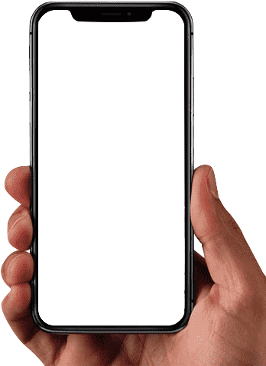



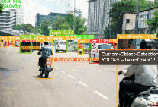

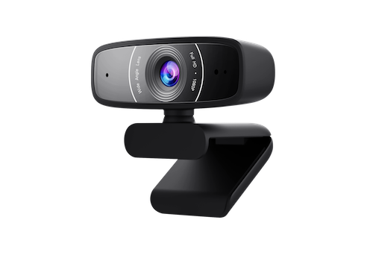







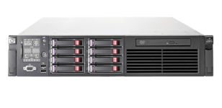
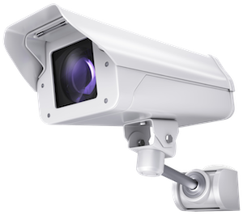

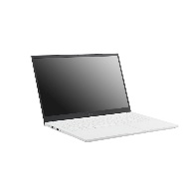
시스템 구성도
시스템 구성도
HTTP/Restful API
PORT:8080
HTTP
Change Detection
PORT:8000
HTTP
Intruder Detection
(Django blog)
REST API
Image blog
USB
RTSP
<EDGE SYSTEM>
<SERVICE SYSTEM>
<CLIENT>
Image Processing Lab

Slide 5
목적
부정 방지
대리출석과 같은 출석 부정행위 방지
시간 절약 - 수업 시작 시 출석을 확인하는 시간을 줄여 시간을 절약
Image Processing Lab

Slide 6
필요성
만연한 대리 출석
출석 코드 공유로 수업에 실제로는 오지 않고 출석을 하는 문제 발생
출석 확인으로 인한 시간 낭비
출석코드를 공유하고 입력하는 것에 시간이 소모되어 강의 시간이 낭비되며 부정 출석을 견제하기 위해 직접 출석을 부르는 것은 더 많은 시간을 낭비
Image Processing Lab

Slide 7
기능 - 조건대비표
시스템 구분 | 세부기능 | 구현 여부 | 대체 여부 | 소스 파일명 (함수 또는 class명)
1. Edge System(Python 기반, 공통) | 1-1. YoloV5 pretrained model 사용 | O | X | Detect.py
 | 1-2. Ms coco 훈련데이터 기준 검출 객체 (Classes) : 80가지 객체 검출 기능 | O | X | Detect.py
 | 1-3. 연속 검출되는 사람을 동일한 객체로 가능한 Change Detection | O | O | Changedetection.py
 | 1-4. 검출되는 객체가 없을 시 검출된 목록 초기화 | O | O | Detect.py
 | 1-5. 게시를 위한 HTTP Restful API 사용 | O | X | Changedetection.py
 | 1-6. 높은 인식도를 가진 사람만을 게시 | O | O | Changedetection.py
2. Service System(Python, Django 기반, Pythonanywhere 클라우드상 서비스 구동, 일부 확장 기능 가능) | 2-1. 사용자 보안 기능 | O | X | Settings.py
 | 2-2. Image Blog 및 관리 기능 | O | X | Views.py
 | 2-3. 게시를 위한 HTTP Restfull API 제공 | O | X | blogImage
 | 2-4 출석 확인용 Image 목록 획득을 위한 HTTP Restful API 제공 | O | O | checkAttendance
 | 2-5 확인된 출석 목록 획득을 위한 HTTP Restful API 제공 | O | O | checkedAttendance
3. Client System(Android, Native App, 개별 제안) | 3.1. Image list view 기능 | O | X | CustomAdapter
 | 3.2. 출석 확인용 Image 목록 획득을 위한 HTTP Restful API 사용 | O | O | CLoadImage
 | 3.3. 확인된 출석 목록 획득을 위한 HTTP Restful API 사용 | O | O | CLoadChecked
 | 3-4. 자신의 출석 사진에 출석확인을 버튼으로 하는 기능 | O | O | CustomViewHolder
 | 3-5. 출석 확인 전송을 위한 HTTP Restful API 사용 | O | O | upLoadImage
Image Processing Lab

Slide 8
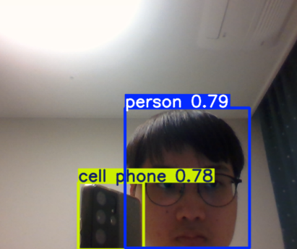
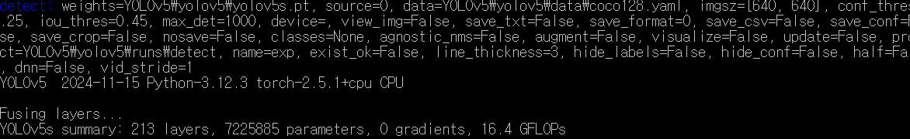
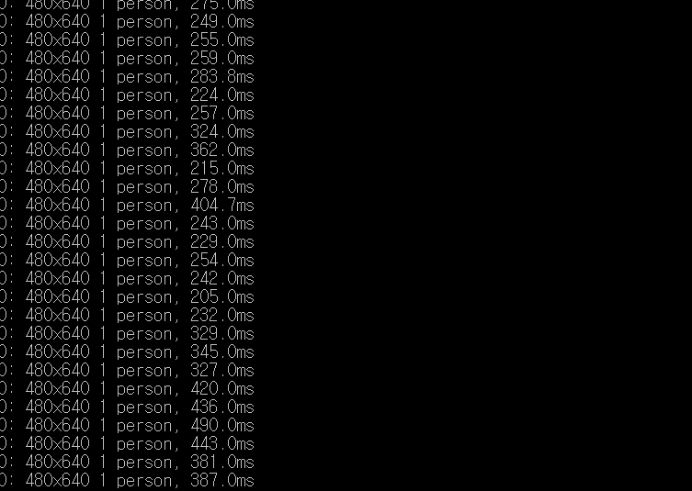
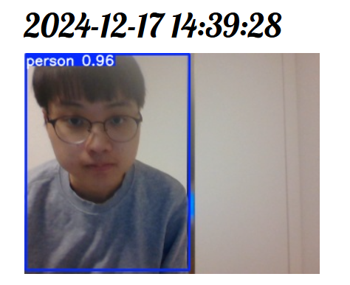
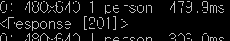
기능 - 1. Edge System(Python 기반, 공통)
1-1. YoloV5 pretrained model 사용
YoloV5 pretrained model을 통해 훈련없이 객체 검출
1-2. Ms coco 훈련데이터 기준 검출 객체 (Classes) : 80가지 객체 검출 기능
훈련데이터로 분류된 객체들을 검출
1-3. 한 종류의 객체를 동일한 객체로 가능한 Change Detection
같은 사람이 연속적으로 검출되어도 요청을 보내지 않음
1-4. 게시를 위한 HTTP Restfull API 사용(공통)
사람 검출시 사진과 시각을 서버로 보냄

Slide 9
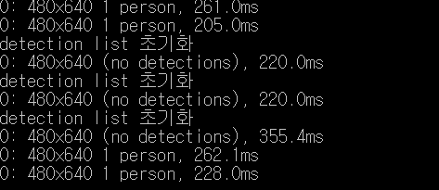
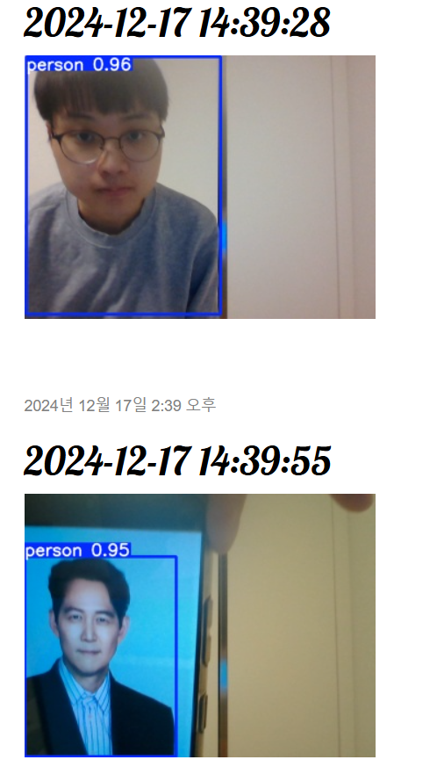
기능 - 1. Edge System(Python 기반, 공통)
1-5. 검출되는 객체가 없을 시 검출된 목록 초기화
검출되는 객체가 없을 시 검출된 목록을 초기화하여 사람이 지나가면 다음 사람을 받을 수 있도록 함
1-6. 높은 인식도를 가진 사람만을 게시
높은 인식도를 가진 사람만을 게시하여 사람이 알아볼 수 있을 만한 사진만 게시되도록 함

Slide 10
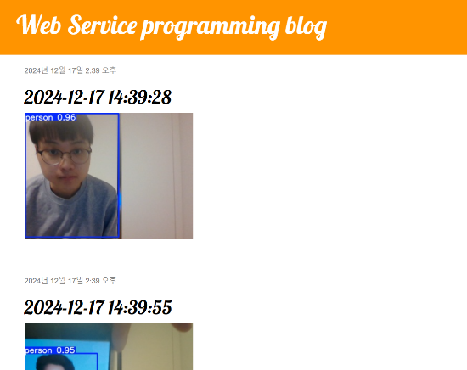
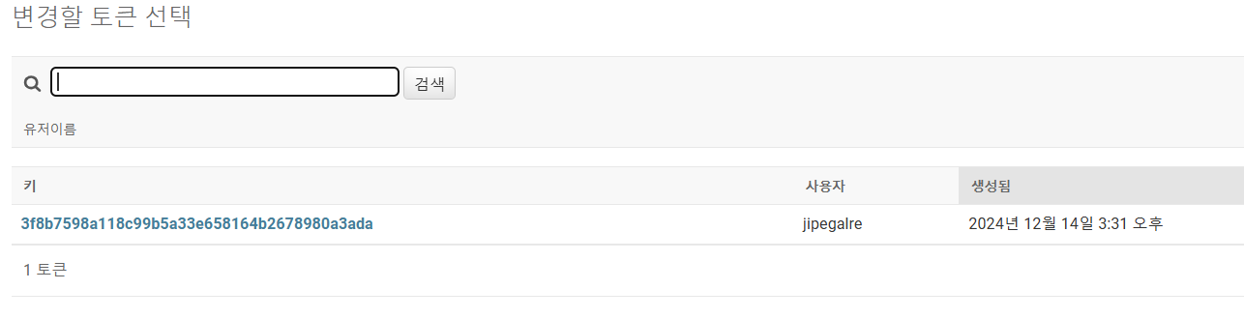
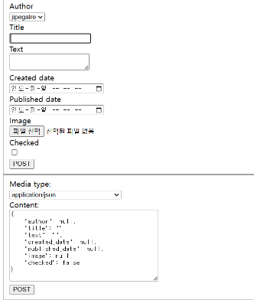
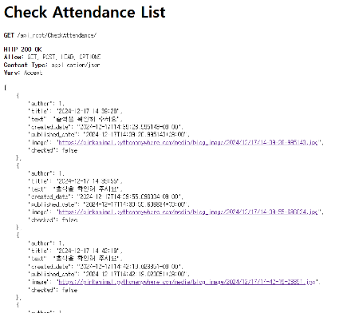
기능 - 2. Service System(Python, Django 기반)
2-1. 사용자 보안 기능
토큰을 통해 사용자임을 인증가능
2-2. Image Blog 및 관리 기능
글목록을 불러오거나 글 내용을 수정할 수 있음
2-3. 게시를 위한 HTTP Restfull API 제공
Post http 요청으로 게시물을 게시할 수 있도록 함
2-4. 출석 확인용 Image 목록 획득을 위한 HTTP Restful API 제공
Checked flag가 false인 출석 확인용 이미지 게시물만을 가져올 수 있는 API 제공

Slide 11
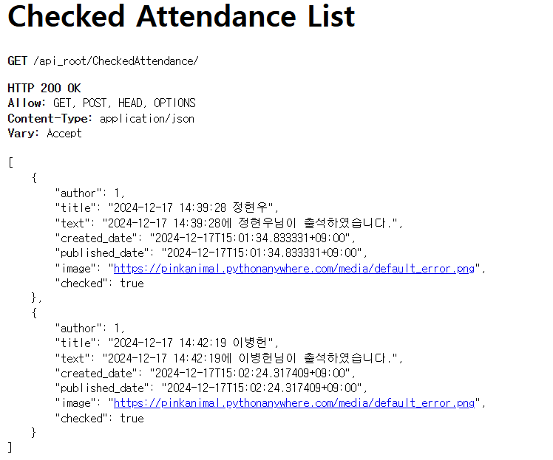
기능 - 2. Service System(Python, Django 기반)
2-5. 확인된 출석 목록 획득을 위한 HTTP Restful API 제공
Checked flag가 true인 확인된 출석 게시물만을 가져올 수 있는 API 제공

Slide 12
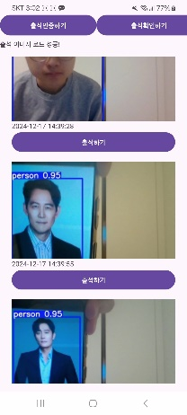
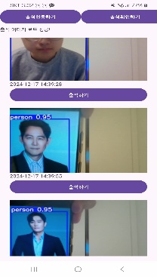
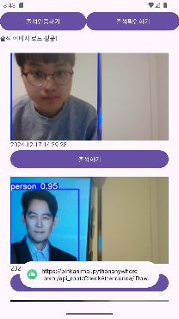
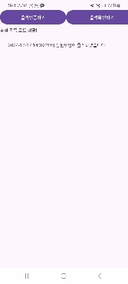
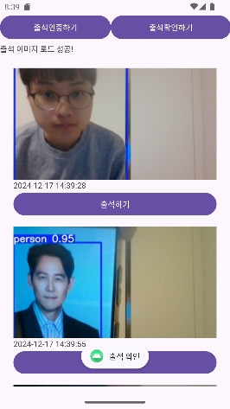
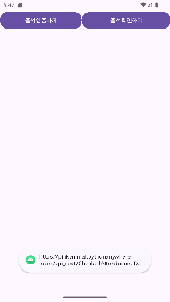
기능 - 3. Client System(Android, Java기반, 개별 제안)
3.1. Image list view 기능
받아온 이미지 게시물을 list로 볼 수 있음
3.2. 출석 확인용 Image 목록 획득을 위한 HTTP Restful API 사용
출석 확인용 Image 게시물 목록 만을 HTTP Restful API 사용해서 획득
3.3. 확인된 출석 목록 획득을 위한 HTTP Restful API 사용
확인된 출석 게시물 목록 만을 HTTP Restful API 사용해서 획득
3-4. 자신의 출석 사진에 출석확인을 버튼으로 하는 기능
각 사진 밑의 버튼을 눌러 해당 사진이 본인임을 전송

Slide 13
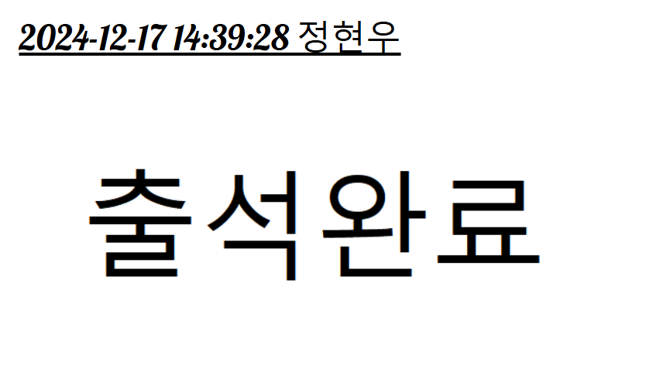
기능 - 3. Client System(Android, Java기반, 개별 제안)
3.5. 출석 확인 전송을 위한 HTTP Restful API 사용
Post HTTP 요청으로 출석확인 게시글을 전송

Slide 14
기능
강의에 출석하는 사람 인식
강의실 앞에 배치된 노트북에서 일정 정확도 이상으로 검출된 사람을 사진과 시간을 포함하여 서버로 전송
사람이 가고 다른 사람이 들어오면 다시 전송
앱에서 출석 확인
출석 확인용 이미지들 목록을 확인
자신의 사진을 찾아 버튼을 클릭
서버에 시간과 이름을 전송
앱에서 확인된 출석 확인
확인된 출석 목록 확인
웹 페이지에서 출석 검증
앱에서 보낸 출석 확인 글의 시간에 해당하는 사진으로 본인이 맞는지 확인
Image Processing Lab

Slide 15
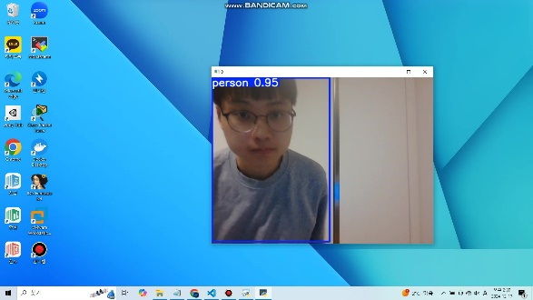
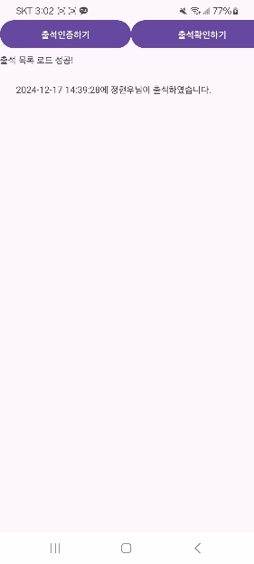
사용자 시나리오(Ui 구성)
강의 출석
강의실 앞에 배치된 노트북에서 인식률이 0.95를 넘은 것을 확인하고 입장
출석 목록 확인
왼쪽의 버튼으로 확인용 목록을, 오른쪽 버튼으로 확인된 목록을 불러옴
Image Processing Lab

Slide 16
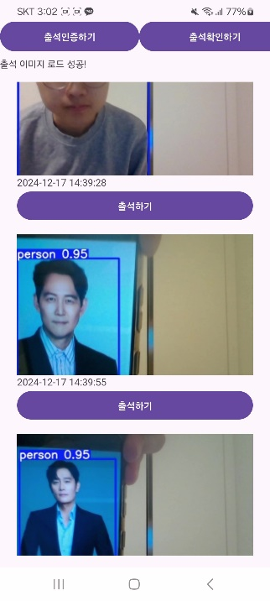
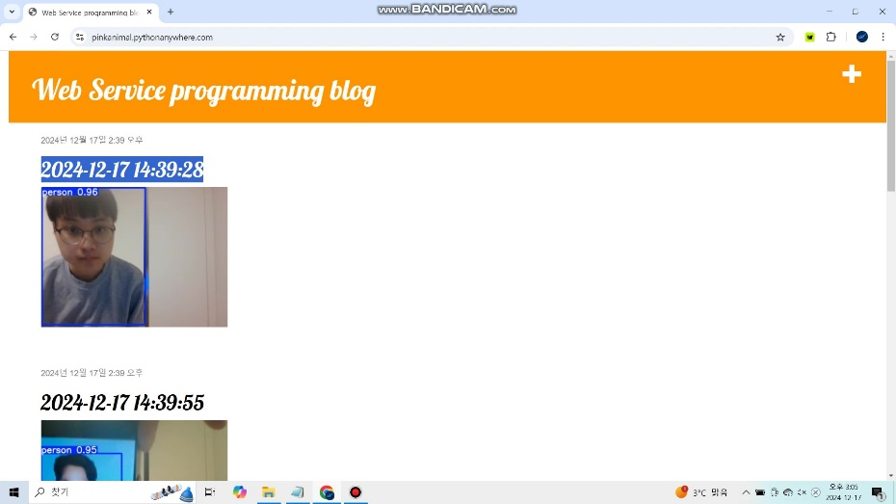
사용자 시나리오(Ui 구성)
출석 확인
확인용 목록에서 자신의 사진을 찾아 시진의 버튼을 클릭
출석 검증
웹 페이지에서 출석 확인 글의 시간과 이름이 노트북에서 보낸 시각의 사진과 일치하는지 검증
Image Processing Lab

Slide 17
개발과정의 이슈
사람을 인식가능한 하나의 사진만 전송
얼굴이 식별 불가능 해도 사람으로 인식하는 이슈가 있어 0.95이상이여야 전송하도록 설정
Image Processing Lab

Slide 18
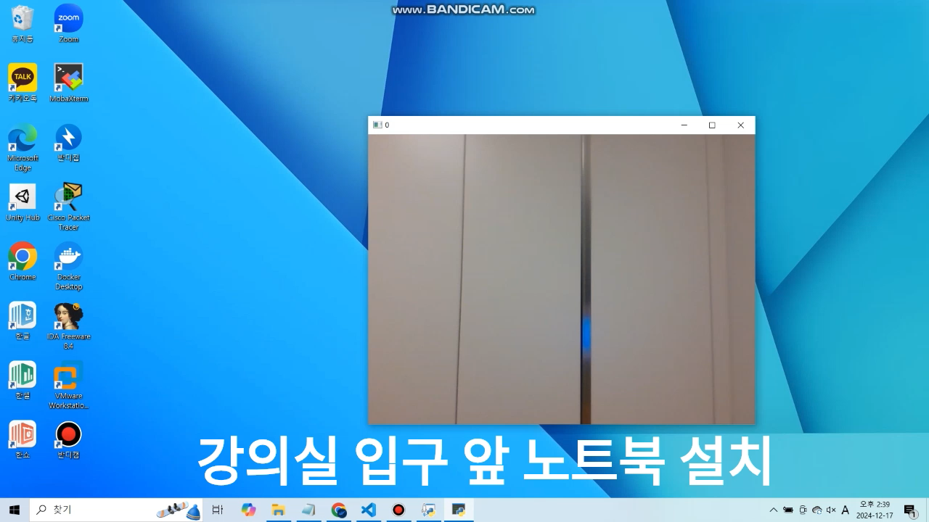
데모
데모 동영상
Image Processing Lab

Slide 19
기대효과 및 결론
출석 부정행위 방지
사진을 확인해서 부전행위를 방지가능
시간절약
출석 확인을 위해 소비되는 강의 시간 절약
출석 증거자료 생성
분쟁 발생시 사용가능한 증거 사진 생성
로그인으로 사람을 앱에서 인증하는 기능 필요
자신의 출석만 전송할 수 있어야 함
Image Processing Lab

Slide 20
결과물의 목록
서비스 URL : http://pinkanimal.pythonanywhere.com
소스코드 git 주소 : https://github.com/jipegalre/mwFinalTest.git
Root
Edge_System
YOLO
Service_System
Django
Client_System
Android, Native App
FinalTerm 보고서.pptx
url.txt (서비스 URL, 소스코드 git 주소)
Image Processing Lab

